Slide 1

C012 [SO]
Sistemas Operacionais

Slide 2
Cap 01
SO
Introdução aos SO’s
Elaboração: Prof. Renzo Mesquita
Contribuições: Prof. Vitor Figueiredo
Professor:
Vitor Figueiredo
Ano/Semestre:
2023 / 2
Ministradas em:
03-ago
v_2023_08_03

Slide 3
Agenda
1.1. O que fazem os Sistemas Operacionais?
1.2. Organização e Arquitetura do Sistema de Computação
1.3. Estrutura e Operações de um SO
1.4. Gerenciamento de Processos, Memória, Store e I/O
1.5. Proteção e Segurança
1.6. Sistemas Distribuídos
1.7. Sistemas de Uso Específico
1.8. Sistemas Operacionais Open Source

Slide 4
Agenda
1.1. O que fazem os Sistemas Operacionais?
1.2. Organização e Arquitetura do Sistema de Computação
1.3. Estrutura e Operações de um SO
1.4. Gerenciamento de Processos, Memória, Store e I/O
1.5. Proteção e Segurança
1.6. Sistemas Distribuídos
1.7. Sistemas de Uso Específico
1.8. Sistemas Operacionais Open Source

Slide 5
1.1. O que fazem os Sistemas Operacionais?
Segundo Silberchatz et al. (2010):
Um Sistema Operacional é um programa que gerencia os Hardware do computador. Ele também fornece uma base para os programas aplicativos e atua como intermediário entre o usuário e o hardware do dispositivo
Principais objetivos dos Sistemas Operacionais?
Executar os programas dos usuários de forma mais simples;
Tornar um sistema de computação mais simples
Usar o Hardware de maneira eficiente

Slide 6
1.1. O que fazem os Sistemas Operacionais?
Qual o papel de um Sistema Operacional em um sistema de computação?
Um sistema de computação pode ser dividido em 4 componentes:
1) Hardware
CPU, memória, dispositivos de I/O entre outros
2) Sistema Operacional
Controla e coordena o uso do Hardware entre várias aplicações e usuários
3) Programas Aplicativos
Processadores de texto, compiladores, Navegadores, Banco de dados, ...
4) Usuários
Pessoas e/ou outras maquinas
Vamos analisar este sistema mais em detalhes?

Slide 7
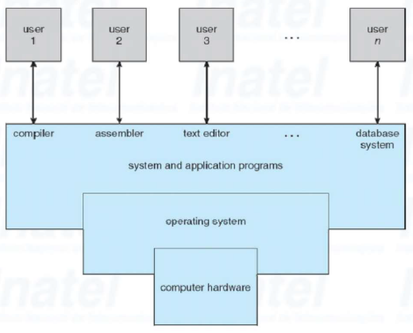
1.1. O que fazem os Sistemas Operacionais?

Slide 8

1.1. O que fazem os Sistemas Operacionais?
Para entender melhor o papel do Sistema Operacional, examinaremos a seguir os Sistemas Operacionais a partir de dois pontos de vista: o do USUÁRIO e o do SISTEMA:
1) USUÁRIO:
Usuários querem facilidade de uso;
Não se importam com a utilização de recursos;
Computadores compartilhados devem prover transparência aos usuários
2) SISTEMA:
Visto como um alocador de recursos
(gerencia todos os recursos e permite o compartilhamento justo entre eles)
É um programa de controle:
(controla a execução de programa para evitar erros e uso impróprio do computador)

Slide 9
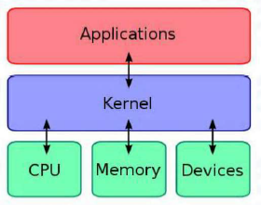
1.1. O que fazem os Sistemas Operacionais?
O núcleo do Sistema Operacional é o programa que permanece em execução no computador durante todo o tempo
Seu núcleo geralmente é denominado de Kernel
Além do Kernel, há 2 outros tipos de programas:
1)Programas do sistema:
Estão associados ao sistema operacional mas não fazer parte do kernel.
2)Programas Aplicativos:
Incluem todos os programas não associados à operação do sistema

Slide 10
Agenda
1.1. O que fazem os Sistemas Operacionais?
1.2. Organização e Arquitetura do Sistema de Computação
1.3. Estrutura e Operações de um SO
1.4. Gerenciamento de Processos, Memória, Store e I/O
1.5. Proteção e Segurança
1.6. Sistemas Distribuídos
1.7. Sistemas de Uso Específico
1.8. Sistemas Operacionais Open Source

Slide 11
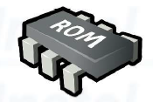
1.2. Organização e Arquitetura do Sistema de Computação
1.2.1. Operação do Sistema de Computação:
Antes de podermos examinar os detalhes de como os sistemas de computação funcionam, precisamos de um conhecimento geral de sua estrutura.
Primeiro, para que um computador comece a operar, por exemplo, quando é ligado ou reiniciado, ele precisa dispor de um programa inicial para executar, chamado bootstrap, cujas características são:
Geralmente armazenado em uma memória ROM ou EPROM;
Inicializa todos os aspectos do sistema;
Carrega o Kernel do sistema operacional e inicia sua operação;
Também conhecido como firmware.

Slide 12
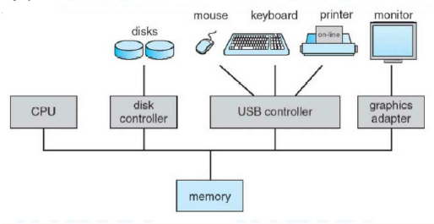
1.2. Organização e Arquitetura do Sistema de Computação
Um sistema de computação de uso geral é composto por:
Uma ou mais CPU e controladores de dispositivos conectados por meio de um barramento comum, fornecendo acesso a uma memória compartilhada
Execução concorrente de CPU´s e dispositivos competindo por ciclos de memória

Slide 13
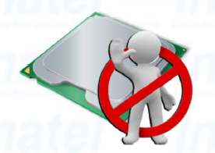
1.2. Organização e Arquitetura do Sistema de Computação
Cada controlador de dispositivo é responsável por um dispositivo específico ou um conjunto deles;
Cada controlador de dispositivo possui um buffer local, seus próprios registradores e as vezes sua própria CPU;
O controlador de dispositivos é responsável por movimentar os dados entre os dispositivos periféricos que controla e seu buffer;
Um controlador de dispositivo informa a CPU que terminou uma operação causando um interrupção.

Slide 14
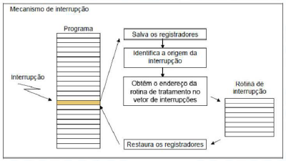
1.2. Organização e Arquitetura do Sistema de Computação
As interrupções são uma parte importante da arquitetura de um computador. Cada arquitetura de um computador tem seu próprio mecanismo de interrupção.
Geralmente a interrupção transfere o controle a um serviço através do uso do Vetor de Interrupções;
Um Vetor de Interrupções é uma tabela de endereços de memória que contém os endereços de todas as rotinas de serviços;
Uma arquitetura que permite interrupção deve salvar o endereço de uma instrução que foi interrompida.

Slide 15

1.2. Organização e Arquitetura do Sistema de Computação
Geralmente a ocorrência de um evento é indicada por uma interrupção proveniente tanto do Hardware como do Software:
Interrupções de Hardware: são feitas por sinal transmitido à CPU por meio do bus (barramento) compartilhado do sistema
Interrupções de Software: são feitas através de System Calls;
Interrupções podem ser produzidas por diferentes tipos de eventos. Ex: término de um I/O, divisão por zero, acesso inválido à memória, entre outros;

Slide 16
1.2. Organização e Arquitetura do Sistema de Computação
1.2.2. Estrutura de I/O
Vale ressaltar que um Sistema Operacional deve possuir um driver de dispositivo (que funciona como uma interface) para cada um dos controladores de dispositivos, a fim de poder entendê-los e manipulá-los
PROGRAMA
SISTEMA OPERACIONAL
DRIVER
DRIVER
DRIVER
DRIVER
MONITOR
PRINTER
MOUSE
KEYBOARD
Controlador
Controlador
Controlador
Controlador
Dispositivos
E como geralmente funciona uma operação de I/O?

Slide 17
1.2. Organização e Arquitetura do Sistema de Computação
Para iniciar uma operação simples de I/O (Interrupção por Byte), geralmente acontecem as seguintes operações:
O driver de um dispositivo carrega os registradores apropriados dentro controlador de dispositivo;
O controlador examina o conteúdo dos registradores para determinar que ação tomar (Ex: ler um caracter do teclado);
O controlador inicia a transferência dos dados do dispositivo para seu buffer local (byte);
Uma vez concluída a tranferência, o controlador de dispositivo informa ao driver do dispositivo (por meio de uma interrupção) que a operação foi finalizada;
O driver do dispositivo retorna então o controle ao Sistema Operacional, retornando os dados ou um ponteiro para os dados se a operação for uma leitura.
SISTEMA OPERACIONAL
DRIVER
PRINTER
Controlador
R
R
Buffer
R
R
E o que fazer para operações de I/O demoradas?

Slide 18
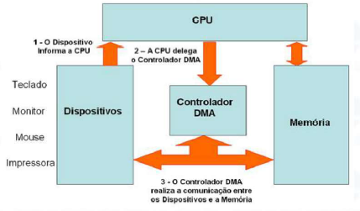
1.2. Organização e Arquitetura do Sistema de Computação
O caso anterior era adequado para a movimentação de pequenas quantidades de dados (bytes), mas pode produzir um overhead muito alto quando usado na movimentação de dados em massa, como por exemplo um I/O em disco.
Para resolver este problema, é usado o DMA (Direct Memory Access);
Neste caso, o controlador de dispositivos transfere um bloco inteiro de dados diretamente da memória para seu próprio buffer ou vice-versa, sem intervenção da CPU. Apenas uma interrupção é gerado por bloco.

Slide 19
1.2. Organização e Arquitetura do Sistema de Computação
1.2.3. Estrutura de Armazenamento
Memória Principal:
É a unica memória que a CPU pode acessar diretamente
Memória de Acesso Randômico (RAM);
Geralmente volátil
Memória Secundária:
Extensão da memória principal que fornece grande capacidade de armazenamento não-volátil
Memória Cache:
Pequena quantidade de memória localizada perto do processador que visa acelerar a velocidade de processamento
Registradores
Cache
RAM
Disco eletrônico
Disco magnético

Slide 20
1.2 Organização e Arquitetura do Sistema de Computação
1.2.4 Ciclo Fetch-Execute
>Operação necessária para que um processamento aconteça.
>Subdividido em 3 fases:
FETCH: carrega instruções da memória principal para CPU
DECODE: decodifica a instrução buscada (cada CPU possui um conjunto própria de instruções: instruction set)
EXECUTE: quando o procesamento realmente acontece
O acesso a RAM é feito através de instruções:
load: <regristrador#>, <addr>
store: <registrador#>, <addr>
FETCH
instruction
EXECUTE
instruction
DECODE
instruction

Slide 21
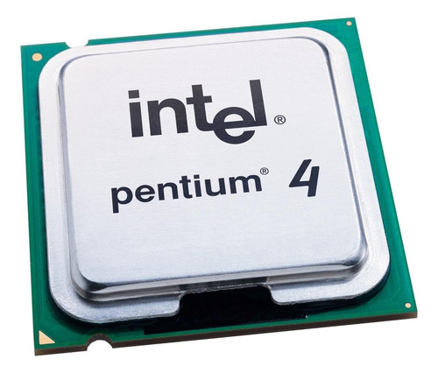
1.2 Organização e Arquitetura do Sistema de Computação
1.2.5 Sistemas com um único processador (Monoprocessado)
Contém apenas 1 (um) processador capaz de executar instruções de uso geral, inclusive instruções provenientes de processos de usuários
Os demais processadores (processador de teclado, placa gráfica, controlador de disco, entre outros) são processadores de uso específico e executam um conjunto limitado de instruções

Slide 22
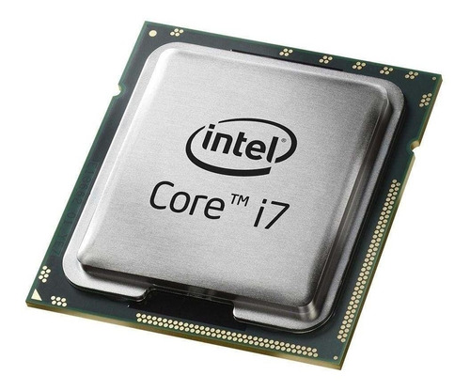
1.2 Organização e Arquitetura do Sistema de Computação
1.2.6 Sistemas Multiprocessadores
São conhecidos como Sistemas Paralelos ou Sistemas Fortemente Acoplados;
Possuem 2 ou mais processados em estreita comunicação;
Compartilham o bus do computador, o clock, a memória e os dispositivos periféricos;
Fornecem maior confiabilidade, pois a falha de um dos processadores não interrope o sistema (técnica denominada Degradação Limpa);
Podem oferecer tolerância a falhas (detecta falhas e as corrige) por meio de uma técnica denominada lockstep, porém é uma solução cara.

Slide 23
1.2 Organização e Arquitetura do Sistema de Computação
Os sistemas multiprocessadores em uso hoje em dia são de dois tipos:
1.Multiprocessamento Assimétrico:
Utiliza um esquema master-slave;
O processador Master controla o sistema e distribui as tarefas aos Slaves;
2.Multiprocessamento Simétrico:
* Quando todos os computadores estão no mesmo nivel hirárquico
CPU Master
CPU Slaves
CPU 1
CPU n
Dispositivos I/O
S.O
Usuários
Usuários
Dispositivos I/O
S.O
Usuários
Multiprocessamento Assimétrico
Multiprocessamento Simétrico

Slide 24
Agenda
1.1. O que fazem os Sistemas Operacionais?
1.2. Organização e Arquitetura do Sistema de Computação
1.3. Estrutura e Operações de um SO
1.4. Gerenciamento de Processos, Memória, Store e I/O
1.5. Proteção e Segurança
1.6. Sistemas Distribuídos
1.7. Sistemas de Uso Específico
1.8. Sistemas Operacionais Open Source

Slide 25

1.3 Estrutura e Operações de um SO
1.3.1 Multiprogramação
Um dos aspectos mais importantes dos Sistemas Operacionais é a capacidade de de multiprogramar;
Geralmente um único programa não pode manter a CPU ou os dispositivos de I/O ocupados todo o tempo.
Usuários individuais costumam ter vários aplicativos sendo executados;
A multiprogramação aumenta a utilização da CPU organizando os JOBS (código e dados) de modo que a CPU tenha sempre um deles para executar.

Slide 26
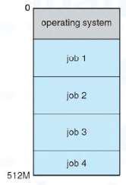
1.3 Estrutura e Operações de um SO
1.3.2 JOBS
JOBS são conjunto de tarefas que compôem uma unidade de trabalho;
Os JOBS sâo executados de forma concorrente pela CPU;
O SO mantém vários JOBS na memória principal;
Já que a memória principal costuma ser muito pequena para acomodar todos os JOBS, estes são mantidos inicialmente em disco em uma Fila de JOBS (esta fila é composta de todos os processos que estão aguardando alocação na memória principal).
Layout da memória de um sistema de multiprogramação

Slide 27
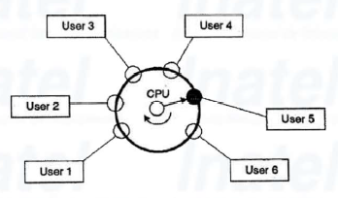
1.3 Estrutura e Operações de um SO
1.3.3 Sistemas de Time-Sharing
Também conhecido como Multitarefa;
É uma extensão lógica da multiprogramação;
Um grupo de processos fica sempre residente na memória e a CPU compartilha o tempo entre eles, de modo que parecem ser executados simultaneamente. Isso é possível através de um rápido chaveamento entre processos na memória para uso do processador;
Permite que muitos usuários com seus devidos processos compartilhem o computador simultamente;

Slide 28
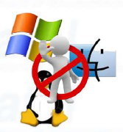
1.3 Estrutura e Operações de um SO
1.3.4 Interrupções
Sistemas Operacionais são dirigidos por Interrupções. Se não existirem processos a serem executados, nem dispositivos de I/O para servir e nem usuários a quem responder, um SO permanecerá inativo;
Eventos são sinalizados por meio de Interrupções ou por Exception (Traps);
Um Trap é uma interrupção gerada por software, causada por um erro ou uma solicitação específica de uma programa.

Slide 29
1.3 Estrutura e Operações de um SO
1.3.5 Dual-Mode Operation
Com o compartilhamento do processador por diversos processos, como evitar que um erro em um processo específico não comprometa outros processos ou todo o SO?
O Modo Dual de Operação (Dual-mode) é uma proteção oferecida pelo Hardware através de um bit que indica se um código está sendo executado pelo SO ou não. Ele funciona com duas modalidades:
1) Modalidade de Usuário (bit=1):
Quando o sistema está operando em nome de uma aplicação de usuário;
2) Modalidade de Kernel (bit=0):
Quando o sistema está operando em nome do SO e pode executar operações privilegiadas

Slide 30
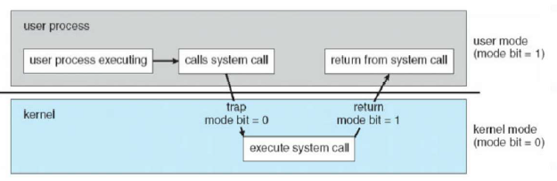
1.3 Estrutura e Operações de um SO
Sempre que um Trap (Exception) ou Interrupção ocorre, o Hardware passa da modalidade de Usuário para modalidade de Kernel (bit=0), ou seja, o controle passa para o SO.
Se for feita alguma tentativa de executar uma instrução privilegiada em modalidade de usuário, o Hardware não executa a instrução, tratando-a com inválida.

Slide 31

1.3 Estrutura e Operações de um SO
1.3.6 Timer
Devemos assegurar que o SO mantenha o controle sobre a CPU. Não podemos permitir que um programa de Usuário fique preso em um loop infinito ou nunca retorne o controle para o SO. Um Timer é usado para fazer esta proteção.
O Timer é configurado pelo SO e pode ser fixo ou variável;
É um mecanismo fundamental em time-sharing;

Slide 32
Agenda
1.1. O que fazem os Sistemas Operacionais?
1.2. Organização e Arquitetura do Sistema de Computação
1.3. Estrutura e Operações de um SO
1.4. Gerenciamento de Processos, Memória, Store e I/O
1.5. Proteção e Segurança
1.6. Sistemas Distribuídos
1.7. Sistemas de Uso Específico
1.8. Sistemas Operacionais Open Source

Slide 33
1.4 Gerenciamento de Processos, Memória, Store e I/O
1.4.1 Gerência de Processos
Um Processo é um programa em execução. Um Programa é uma entidade passiva, e um Processo é uma entidade ativa.
Por enquanto, podemos considerar um processo como um JOB ou programa de tempo compartilhado, mas futuramente veremos que o conceito é mais específico.
O SO é responsável pelo:
Escalonamento de Processos e Threads na CPU;
Criação e destruição de Processos;
Suspensão e retomada de processos;
Fornecimento de mecanismos de sincronização de processos;
Fornecimento de mecanismos de comunicação entre processos;
Entre várias outras funções;

Slide 34
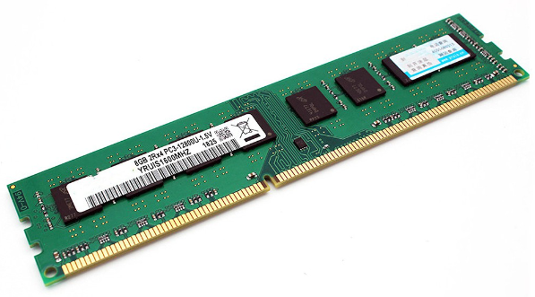
1.4 Gerenciamento de Processos, Memória, Store e I/O
1.4.2 Gerência de Memória
A Memória Principal é um grande array de byte (palavras), onde cada um tem seu próprio endereço
Um programa precisa estar na memória principal para ser executado. Vários programas são mantidos na memória ao mesmo tempo, logo, é necessário um esquema para gerenciamento de memória;
O SO é responsável por:
Saber que partes da memória estão sendo usadas e por quem;
Decidir que processos serão carregados na memória quando existir espaço disponível;
Alocar e desalocar espaços de memória;

Slide 35
1.4 Gerenciamento de Processos, Memória, Store e I/O
1.4.3 Gerência de Armazenamento (Store)
1.4.3.1 Gerenciamento do Sistema de Arquivos
O SO implementa o conceito abstrato de arquivo, gerenciando mídias de armazenamento de massa, como discos, e os dispositivos que os controlam.
O SO é responsável pela seguintes atividades:
Criar e apagar arquivo;
Criar e apagar diretórios para organizar arquivos;
Suportar primitivas para manipulação de aquivos e diretórios;
Mapear arquivos para memória secundária;
Criar cópias de arquivos em mídias de armazenamento estáveis;
Entre outros;

Slide 36
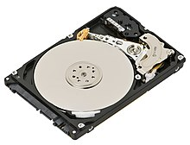
1.4 Gerenciamento de Processos, Memória, Store e I/O
1.4.3 Gerência de Armazenamento (Store)
1.4.3.2 Gerenciamento do Armazenamento em Massa
Grande parte dos programas e arquivos são armazenados em memória secundária até que sejam carregados na memória principal. Portanto, o gerenciamento apropriado do armazenamento em disco é de importância primordial para um sistema de computação.
O SO é responsável por:
Gerência de espação livre em memória secundária;
Alocação de memória secundária;
Escalonamento de alocação da memória secundária;

Slide 37
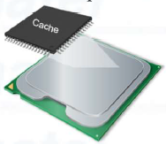
1.4 Gerenciamento de Processos, Memória, Store e I/O
1.4.3 Gerência de Armazenamento (Store)
1.4.3.3 Armazenamento em Cache (Caching)
O Cache é uma memória rápida que armazena temporiamente uma cópia de uma área de memória. Quando uma CPU precisa buscar uma instrução, primeiramente ela verifica o Cache.
* Quando uma informação é encontrada na Cache, acontece o que chamamos de Cache Hit, caso contrário aconte o Cache Miss;
Uma inconsistência de cache acontece quando uma informação é atualizada na Cache e não é atualizada na memória
A sincronia correta entre Memória Cache e Memória Principal denomina-se Coerência de Cache e é realizada pelo Hardware.

Slide 38
1.4 Gerenciamento de Processos, Memória, Store e I/O
1.4.3 Gerência de Armazenamento
Nivel | 1 | 2 | 3 | 4
Nome | Registradores | Cache | Memória principal | Disco
Tamanho típico | < 1KB | > 16MB | > 16GB | >100GB
Tecnologia de implementação | Memória com multiplas portas, CMOS | On-chip ou off-chip CMOS SRAM | CMOS DRAM | Disco magnético (HDD) ou estado sólido (SSD)
Tempo de acesso (ns) | 0,24 – 0,50 | 0,5 a 25 | 80 – 250 | 5.000.000
Largura de banda (MB/sec) | 20.000 – 100.000 | 5.000 – 10.000 | 1.000 – 5.000 | 20 – 150
Gerenciado por | Compilador | Hardware | SO | SO
Apoiado por | Cache | Memória principal | Disco | CD ou pendrive
(Comparativo de desempenho de vários níveis de armazenamento)

Slide 39
1.4 Gerenciamento de Processos, Memória, Store e I/O
1.4.3 Gerência de Armazenamento
Disco
Memória Principal
Cache
Registrador do Hardware
A
A
A
(Caminho tomado por um inteiro “A” ao ser levado do disco para um registrador)

Slide 40
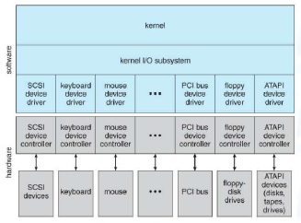
1.4 Gerenciamento de Processos, Memória, Store e I/O
1.4.4 Gerência de I/O
1.4.4.1 Subsistema de I/O
Um dos propósitos do subsistema de I/O é esconder, das outras partes do Kernel do SO, os detalhes dos dispositivos de I/O. O subsistema de I/O do SO é composto por:
Um componenente de gerenciamento de memória que inclui o armazenamento em buffer, o armazenamento em cache e o spooling;
Uma interface genérica para drivers de dispositivos;
Drivers para dispositivos de hardware específicos;

Slide 41


so_cap01_parte02
Hora do
Acesse: https://kahoot.it

Slide 42
Agenda
1.1. O que fazem os Sistemas Operacionais?
1.2. Organização e Arquitetura do Sistema de Computação
1.3. Estrutura e Operações de um SO
1.4. Gerenciamento de Processos, Memória, Store e I/O
1.5. Proteção e Segurança
1.6. Sistemas Distribuídos
1.7. Sistemas de Uso Específico
1.8. Sistemas Operacionais Open Source

Slide 43

1.5 Proteção e Segurança
Processos devem ser protegidos entre si, de forma que um não acesse os recursos de CPU, memória e disco do outro.
A nível de SO:
Proteção refere-se à implementação de mecanismos (ex: Hardware de endereçamento de memória, timers de CPU, UIDs (User IDs), privilégios, etc) para o controle de erros que podem acontecer no próprio SO;
Segurança consiste em defender o sistema de ataques internos e externos causados por programa maliciosos (Malwares);

Slide 44
1.5 Proteção e Segurança
Vírus
Trecho de código que se infiltra em programas executáveis existentes no SO
Worm
Programa autônomo que explora vulnerabilidades nos serviços de rede, invadindo e se instalando em sistemas remotamente
Trojan
Programa ilícito que é instalado no computador após o usuário executar algo que parece inofensivo
Keylogger
Software dedicado a capturar e analisar as informações digitadas pelo usuário na máquina local, sem seu conhecimento
DDoS
É uma tentativa de fazer um serviço que esteja online ficar indisponível por meio de múltiplas requisições a um servidor ao memsmo tempo

Slide 45
Agenda
1.1. O que fazem os Sistemas Operacionais?
1.2. Organização e Arquitetura do Sistema de Computação
1.3. Estrutura e Operações de um SO
1.4. Gerenciamento de Processos, Memória, Store e I/O
1.5. Proteção e Segurança
1.6. Sistemas Distribuídos
1.7. Sistemas de Uso Específico
1.8. Sistemas Operacionais Open Source

Slide 46
1.6 Sistemas Distribuídos
Compostos por uma coleção de sistemas computacionais, heterogêneos ou não, conectados em rede.
Um Sistema Operacional de Rede (Network Operation System) é um sistema operacional que proporciona:
Compartilhamento de arquivos e periféricos em rede;
Comunicação entre periféricos em rede;
Embora tenha conhecimento da rede, atual independemente dos outros computadores.
Um Sistema Operacional Distribuído (Distributed Operation System) é um sistema operacional que:
Gerencia um conjunto de processos e recursos mas que oferece a um usuário independente apenas uma parcela destes recursos para uso

Slide 47
Agenda
1.1. O que fazem os Sistemas Operacionais?
1.2. Organização e Arquitetura do Sistema de Computação
1.3. Estrutura e Operações de um SO
1.4. Gerenciamento de Processos, Memória, Store e I/O
1.5. Proteção e Segurança
1.6. Sistemas Distribuídos
1.7. Sistemas de Uso Específico
1.8. Sistemas Operacionais Open Source

Slide 48
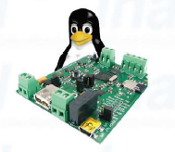
1.7. Sistemas de Uso Específico
1.7.1. Sistemas de Tempo Real
Usados quando rígidos requisitos de tempo são exigidos da operação de um processador ou fluxo de dados.
Para os Sistemas de Tempo Real:
O processamento deve ser feito dentro das restrições de tempo, senão a operação pode falhar;
Sistemas Operacionais de Tempo Real geralmente são encontrados em Dispositivos Embarcados (Embedded Systems) – tipo de dispositivos mais disseminados que existe;
Exemplo de Sistemas de Tempos Real: Controle Industrial, Injeção Eletrônica de Carros, Sistemas de Imagem Médica, entre muito outros

Slide 49
1.7. Sistemas de Uso Específico
1.7.1. Sistemas de Tempo Real
1) Hard real-time Systems
Garante que tarefas críticas terminem no tempo demandado;
O uso de memória secundária é limitado;
Os SO´s são mais simples. Não implementam, por exemplo, memória virtual;
Geralmente, não implementam time-sharing
2) Soft real-time Systems
Tarefas críticas de tempo recebem prioridade até a sua conclusão;
Usado quando não há risco caso o sistema não responda a tempo;

Slide 50
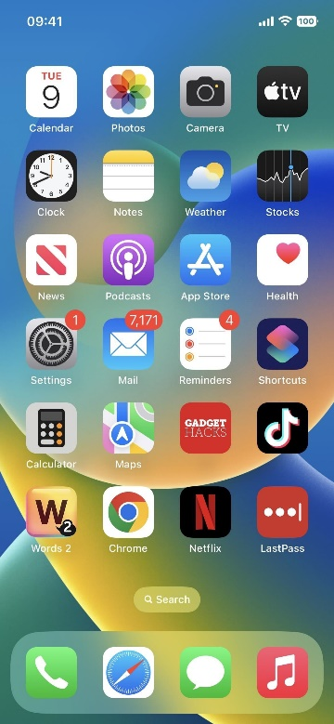
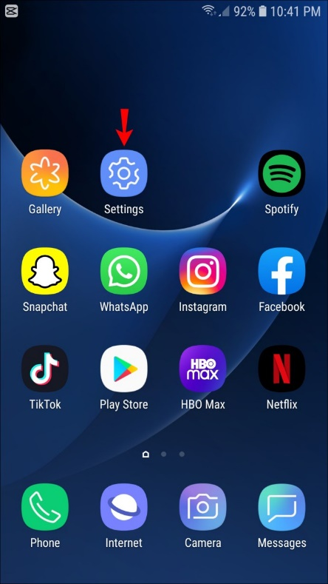
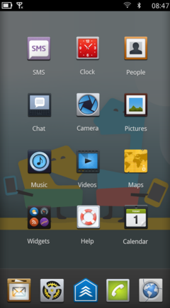
1.7. Sistemas de Uso Específico
1.7.2. Sistemas Operacionais Móveis
Os Sistemas Móveis incluem os assistentes digitais pessoais (PDA – Personal Digital Assistants), como computadores de mão ou de bolso, tablets e telefones celulares (smartphones) que empregam sistemas operacionais embutidados de uso específico;
Estes sistemas combinam características de um computador tradicional com outros recursos úteis para o uso móvel como touchscreen, Bluetooth, GPS, câmeras, etc.
Alguns SOs móveis populares:
iOS - Apples
Android – Google
MeeGo – Intel
RIM – Blackberry
Symbiam – Nokia
PalmOS - Palm

Slide 51
Agenda
1.1. O que fazem os Sistemas Operacionais?
1.2. Organização e Arquitetura do Sistema de Computação
1.3. Estrutura e Operações de um SO
1.4. Gerenciamento de Processos, Memória, Store e I/O
1.5. Proteção e Segurança
1.6. Sistemas Distribuídos
1.7. Sistemas de Uso Específico
1.8. Sistemas Operacionais Open Source

Slide 52


1.8. Sistemas Operacionais Open Source
O estudo dos Sistemas Operacionais em detalhes só foi possível graças ao advento dos Sistemas Operacionais Open Source.
Os Sistemas Operacionais podem ter 2 classificações:
1) Sistemas de Código Fechado:
São sistemas operacionais fornecidos apenas no formato de código-fonte compilado. Ex: Microsoft Windows
2) Sistemas de Código Aberto:
São sistemas operacionais fornecidos no formato de código-fonte, permitindo sua alteração e geração de novas versões compiladas, de acordo com a necessidade de um usuário. Ex: Linux

Slide 53



1.8. Sistemas Operacionais Open Source
Linux é um termo popularmente empregado para ser referir a Sistemas Operacionais que utilizam o Kernel Linux. Este kernel está disponível sob a licença GNU GPL (General Public License).
Mas o que significa esta licenças?
A GPL se baseia em 4 liberdades:
1.Liberdade para executar o sistema, para qualquer propósito;
2.Liberdade de estudar o programa e adaptá-lo quando necessários;
3.Liberdade de redistribuir cópias para ajudar o próximo;
4.Liberdade de aperfeiçoar o sistema e liberar seus aperfeiçoamentos;
Apesar do kernel ser livre, podem existir distribuições que são gratuitas (Ubuntu) ou pagas (Red Hat)

Slide 54
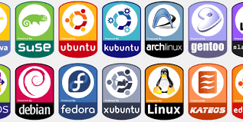
1.8. Sistemas Operacionais Open Source
Relatório: Distribuições Linux
Faça um breve relatório de no máximo 2 folhas (frente e verso) que descreva um comparativo entre 8 distro Linux populares.
Entre os pontos que devem ser comparados, pode-se citar:
Breve descrição
Onde é utilizada?
Sistemas de pacotes;
Pontos Fracos e Fortes;
Forma de distribuição;
Arquitetura;
Possui ambiente gráfico? Em afirmativo, quais?

Slide 55
so_cap01_parte03
Hora do
Acesse: https://kahoot.it

Slide 56

Fim do Capítulo 1
SÉRIE DE EXERCÍCIOS

Slide 57


flagConcluded = true;

